Slide 1
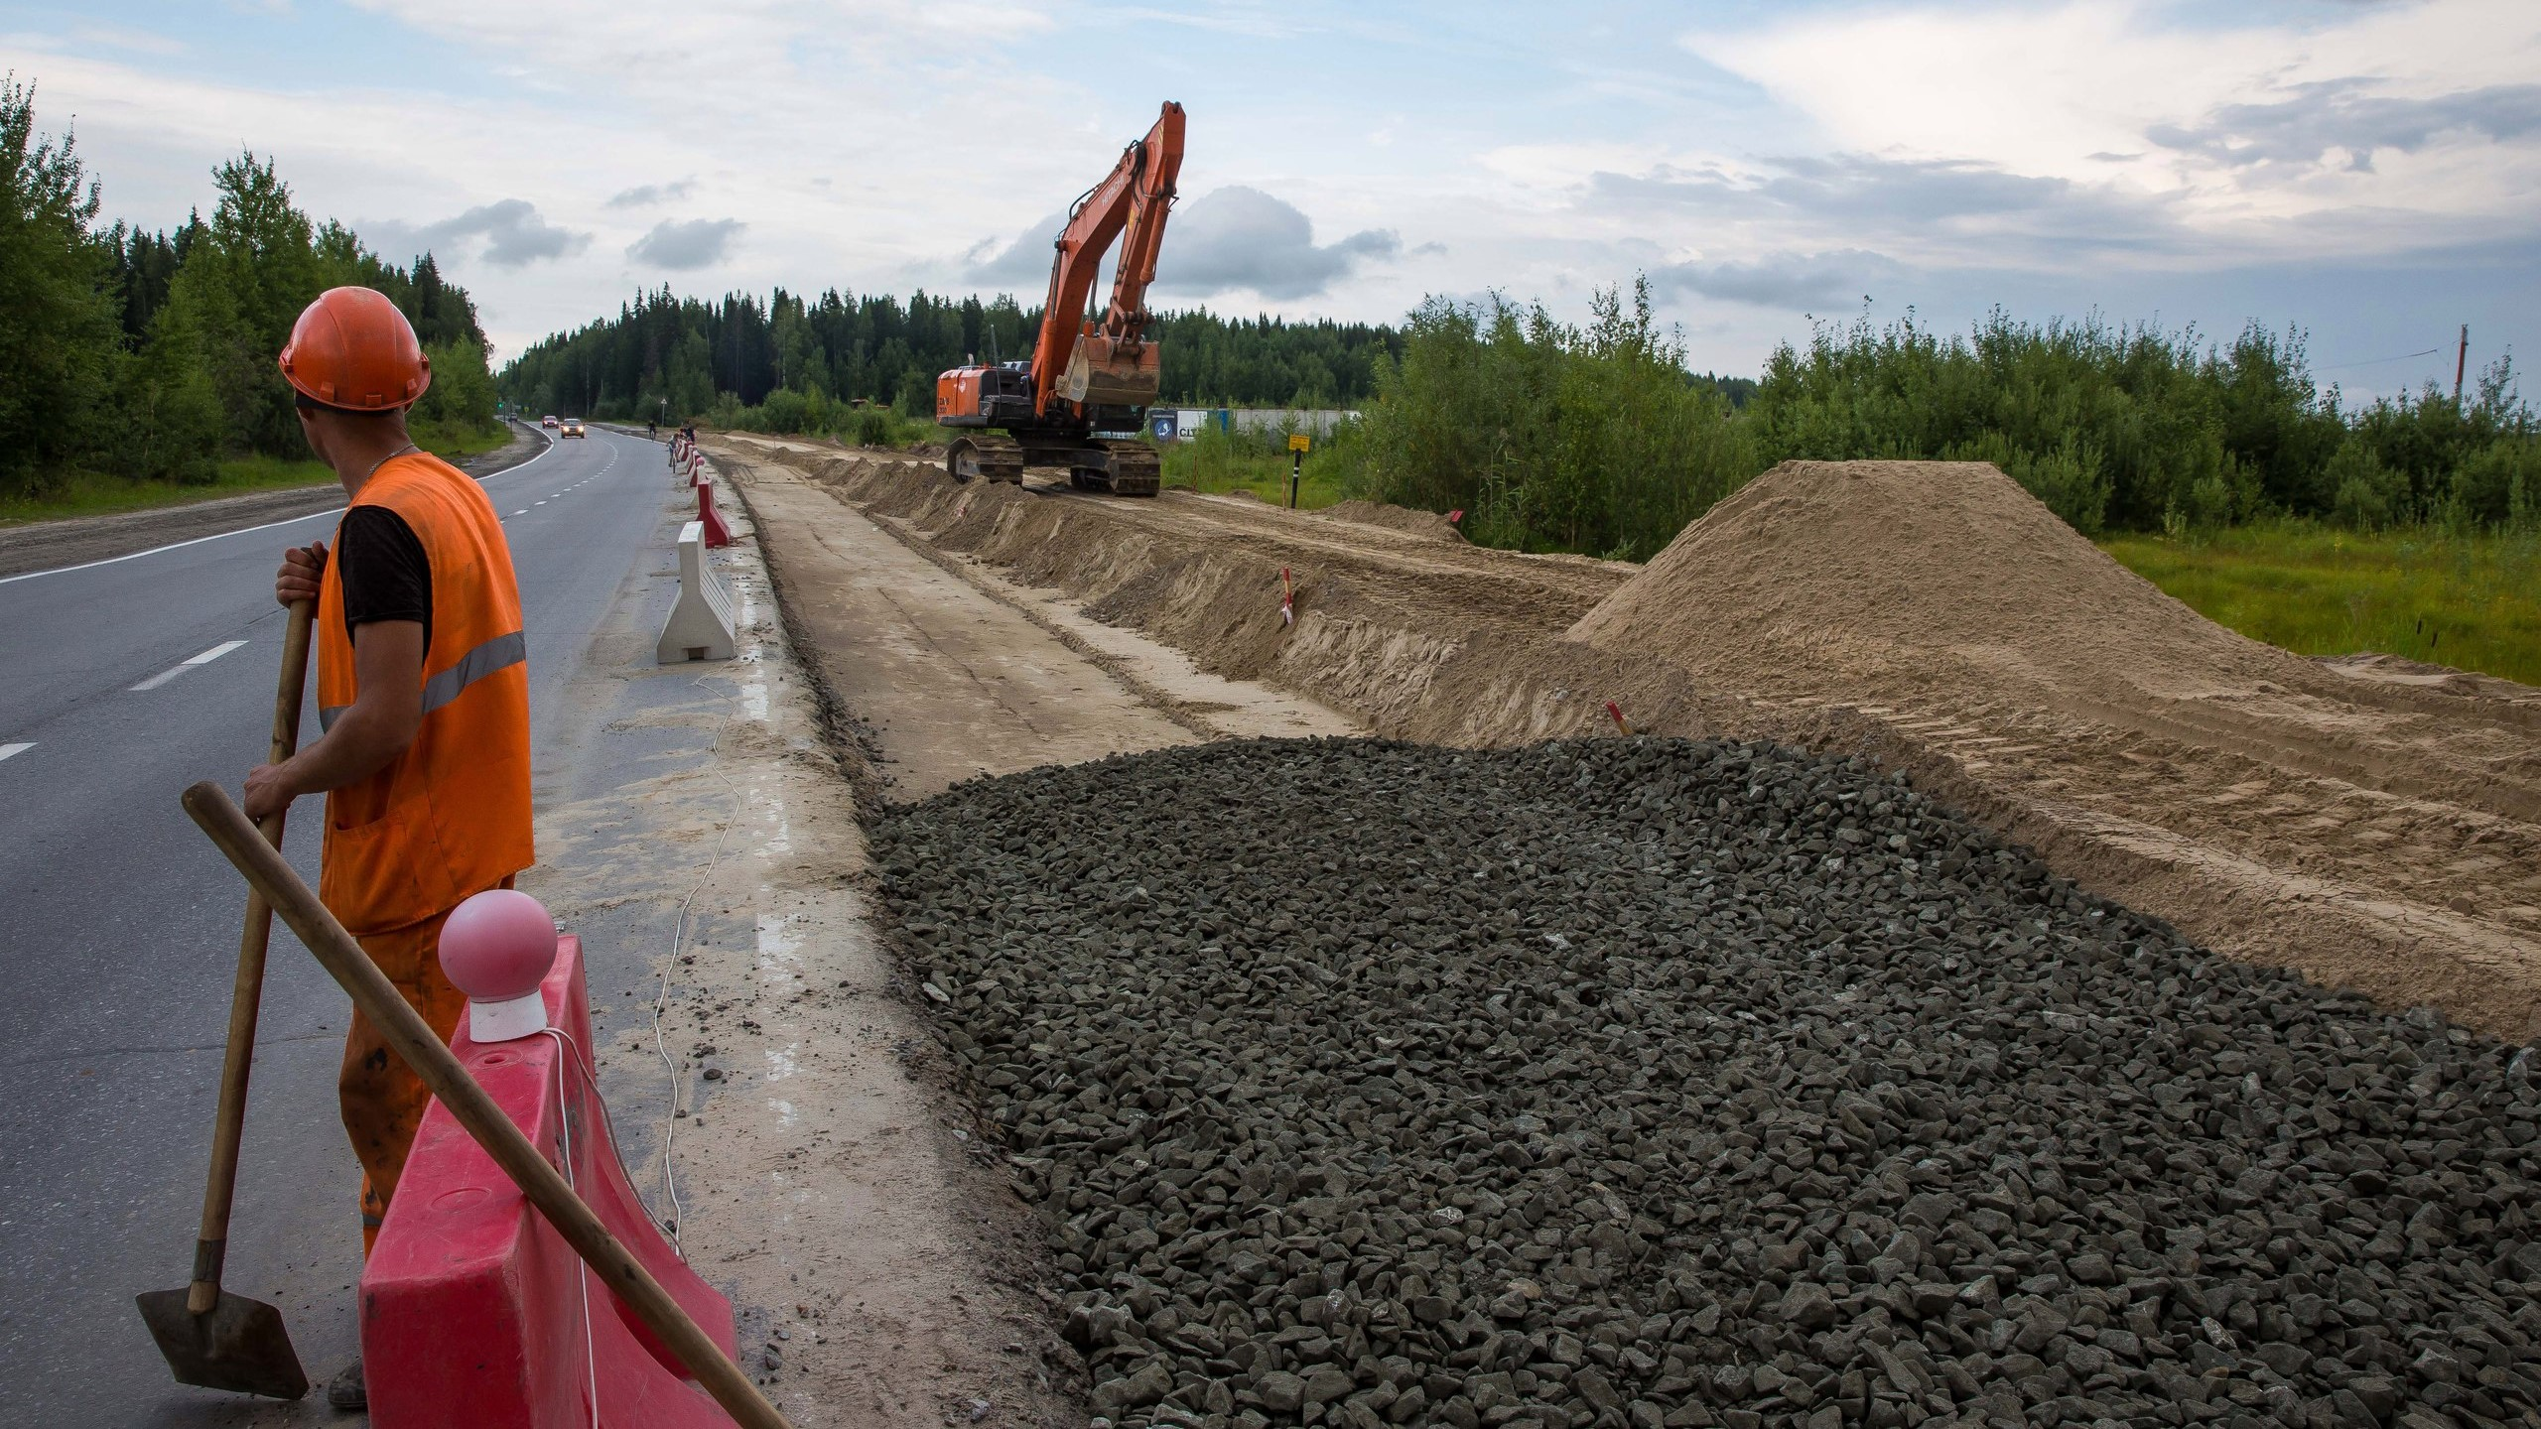
РЕКОНСТРУКЦИЯ АВТОМОБИЛЬНЫХ ДОРОГ

Slide 2
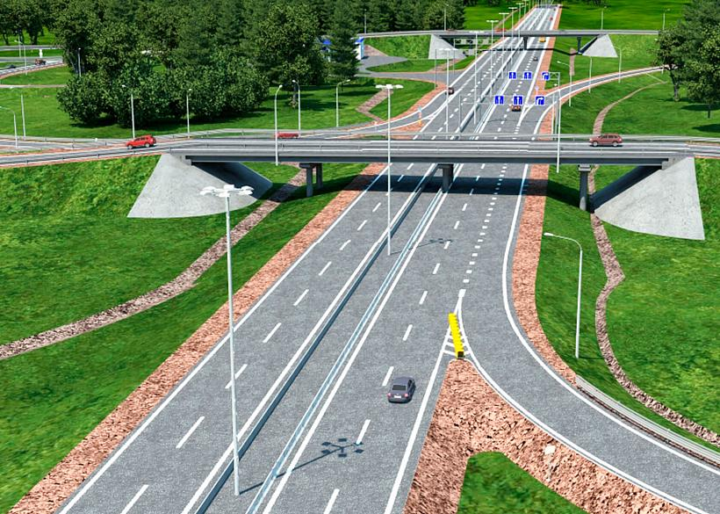
Реконструкция автомобильной дороги - комплекс работ по перестройке всех или части дорожных сооружений и их элементов с переводом существующей дороги в более высокую категорию, параметры и ха рактеристики, которые соответствуют нормативным требованиям к ее потребительским свойствам при возросшей и прогнозируемой интенсивности движения на период до очередной реконструкции».

Slide 3
Основные понятия и термины.
новое строительство автомобильной дороги: Комплекс строительно- монтажных и прочих работ и затрат (выполнение научно-исследовательских, экспериментальных или опытных работ, затраты на содержание заказчика (застройщика), технического надзора, государственного строительного надзора, затраты на проведение авторского надзора, экспертизы, сбор исходных данных, проектно-изыскательские и др.) по строительству автомобильной дороги и дорожных сооружений на ней, как правило, на основании технико-экономических расчетов и обоснований инвестиций, подтверждающих необходимость и целесообразность строительства дороги требуемой категории по намеченному направлению.
капитальный ремонт автомобильной дороги: Ремонт, связанный с вос становлением основных технико-экономических показателей и потребительских свойств автомобильной дороги или ее участков и дорожных сооружений, утраченных в процессе эксплуатации.
потребительские свойства дороги: Основные транспортно- эксплуатационные показатели автомобильной дороги, к важнейшим из которых относятся обеспеченные дорогой скорость, удобство и безопасность движения, допустимая осевая нагрузка, общая масса и габариты транспортных средств, непосредственно влияющие на производительность автомобильного транспорта, себестоимость перевозок и другие характеристики совместной работы автомобильного транспорта и автомобильных дорог.

Slide 4
Виды работ при реконструкции дорог.
Капитальный ремонт.
Основными задачами капитального ремонта являются восстановление и повышение транспортно-эксплуатационного состояния автомобильной дороги или отдельных конструктивных элементов дороги до уровня, позволяющего обеспечить нормативные требования к несущей способности дорожной одежды с учетом межремонтного срока службы при расчетной для данной категории интенсивности движения.
Критерием для назначения капитального ремонта является транспортно- эксплуатационное состояние, не отвечающее потребительским свойствам автомобильной дороги.
При соответствующем обосновании допускается проведение капитального ремонта отдельных конструктивных элементов дороги, а также отдельных дорожных сооружений, входящих в состав дороги.
При выполнении работ по ремонту отдельных участков дорог, мостовых сооружений и водопропускных труб, вызванных стихийными бедствиями или повреждениями по причине техногенного характера (аварийных работ), которые могут повлечь прекращение движения или создающие угрозу безопасности движения транспортных средств, капитальный ремонт может выполняться на основании ведомости дефектов, актов обследования, технических решений и исполнительных смет с последующим утверждением проектной документации в установленном порядке.

Slide 5
Реконструкция.
Реконструкция предусматривает усиление и совершенствование конструкции дорожной одежды автомобильной дороги или отдельных ее участков, а также дорожных сооружений с изменением в комплексе основных параметров существующей дороги.
Реконструкция искусственных сооружений осуществляется в целях повышения грузоподъемности и пропускной способности эксплуатируемых сооружений в соответствии с перспективной категорией существующей дороги. Реконструкция искусственных сооружений предусматривает их переустройство с обеспечением требуемых для соответствующей категории дороги габаритов и грузоподъемности с полным или частичным сохранением конструктивных элементов и подходов, а также возведение нового сооружения с полной разборкой существующего, ввиду нецелесообразности его эксплуатации по техническим или экономическим условиям
Реконструкция и капитальный ремонт должны производиться, в соответствии с проектной документацией, разработанной и утвержденной в установленном порядке в соответствии с действующими техническими нормативными право выми актами (ТНПА).
Реконструкция автомобильных дорог имеет целью улучшение трассы и конструкции элементов дороги с доведением ее параметров до заданной катего рии.
Реконструкция занимает промежуточное место между новым строительством и капитальным ремонтом; при последнем проектируемые работы по изменению и усилению дорожных конструкций не обусловливаются необходимостью повышения категории данной дороги.
Таким образом, реконструкция - это частичное или полное переустройство дороги для повышения ее транспортно-эксплуатационных показателей. Реконструкция дорог, как правило, не дает прироста протяженности дороги. Наоборот, протяженность ее обычно несколько сокращается. Однако технический уровень дороги, ее инженерное оборудование и транспортно- эксплуатационное состояние при реконструкции значительно улучшаются, а вместе с ними повышаются и все транспортно-эксплуатационные показатели. В настоящее время проблема реконструкции автомобильных дорог становится все более и более актуальной.

Slide 6
Проектирование реконструкции автомобильных дорог выполняется в две стадии – «Обоснование инвестиций» (ОИ) и «Строительный проект» (С).
Согласно порядку разработки проектной документации для дорожных работ основными задачами стадии «С» реконструкции автомобильных дорог являются следующие:
выбор оптимальных технических решений для совершенствования качества дорог, одобренных на стадии «С»;
определение объемов работ и необходимых инвестиций;
подготовка документов и материалов для отвода земельных участков;
составление комплекта документов для организации подрядных торгов. Строительный проект содержит следующие разделы:
материалы, обосновывающие технические решения;
обоснование изъятия и предоставления земельных участков;
конкурсную документацию.

Slide 7
К конструктивным элементам дороги, которые размещаются или могут размещаться на полосе отвода, относятся:
дорожное полотно, предназначенное для размещения на нем проезжей части, краевых полос, разделительной полосы и других параметров;
дорожные сооружения, являющиеся технологической частью дороги. К дорожным сооружениям относятся:
защитные дорожные сооружения, в том числе элементы озеленения, снего и шумозащитные сооружения, устройства защиты от снежных лавин и обвалов (например, подпорные стены и пр.);
искусственные дорожные сооружения, предназначенные для движения транспортных средств, пешеходов и прогона скота в местах пересечения автомобильной дороги с другими автодорогами, водотоками, оврагами (мосты, трубы, путепроводы и др.);
элементы обустройства автомобильных дорог, включая дорожные ограждения, дорожные знаки, светофоры и прочие устройства для регулирования и безопасности дорожного движения, места отдыха, остановочные пункты, пешеходные дорожки, тротуары (на подъездах к населенным пунктам), другие сооружения, предназначенные для организации движения и обеспечивающие его безопасность, за исключением объектов дорожного сервиса.

Slide 8
https://youtu.be/VEQ9yHrUKlU

